Slide 1
人的資源スライド 1
明石高専学生食堂システム
外部設計
内部設計
E1507 泉 和哉
E1514 岡本 一真
E1533 西 総一郎

Slide 2
人的資源スライド 2
アジェンダ
外部設計
システム方式
セキュリティ対策
ユーザインタフェース
内部設計
サーバサイド技術
データベース

Slide 3

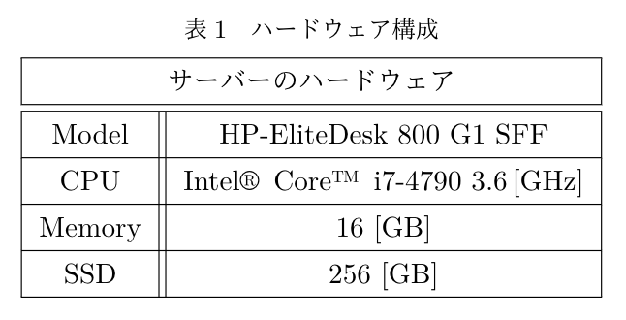
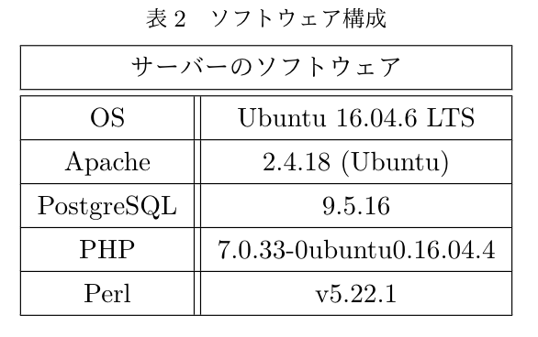
人的資源スライド 8
システム方式
サーバのハードウェアとソフトウェア

Slide 4
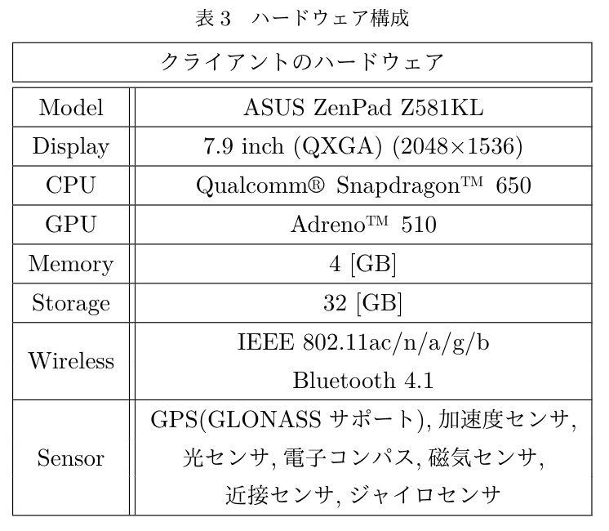
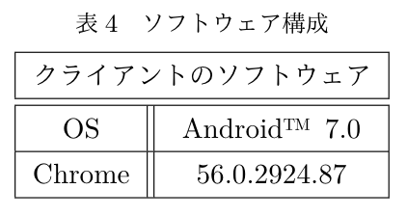
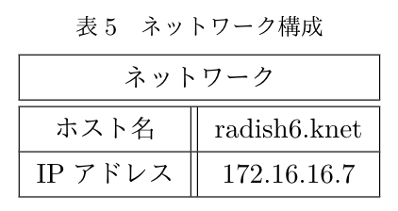
人的資源スライド 8
クライアントのハードウェアとソフトウェア
及びネットワーク構成

Slide 5
人的資源スライド 8
セキュリティ対策
不正アクセス
情報の盗聴
データの破壊・削除

Slide 6
人的資源スライド 8
ユーザインタフェース・画面の遷移図

Slide 7
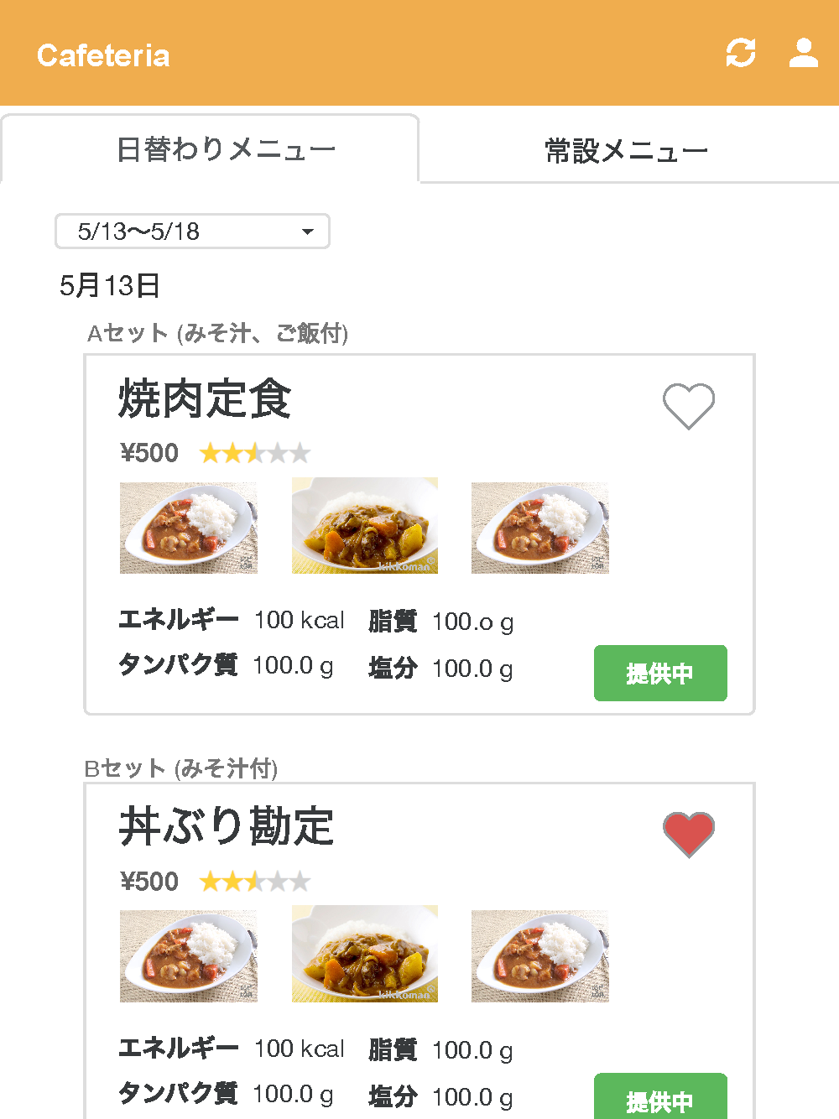
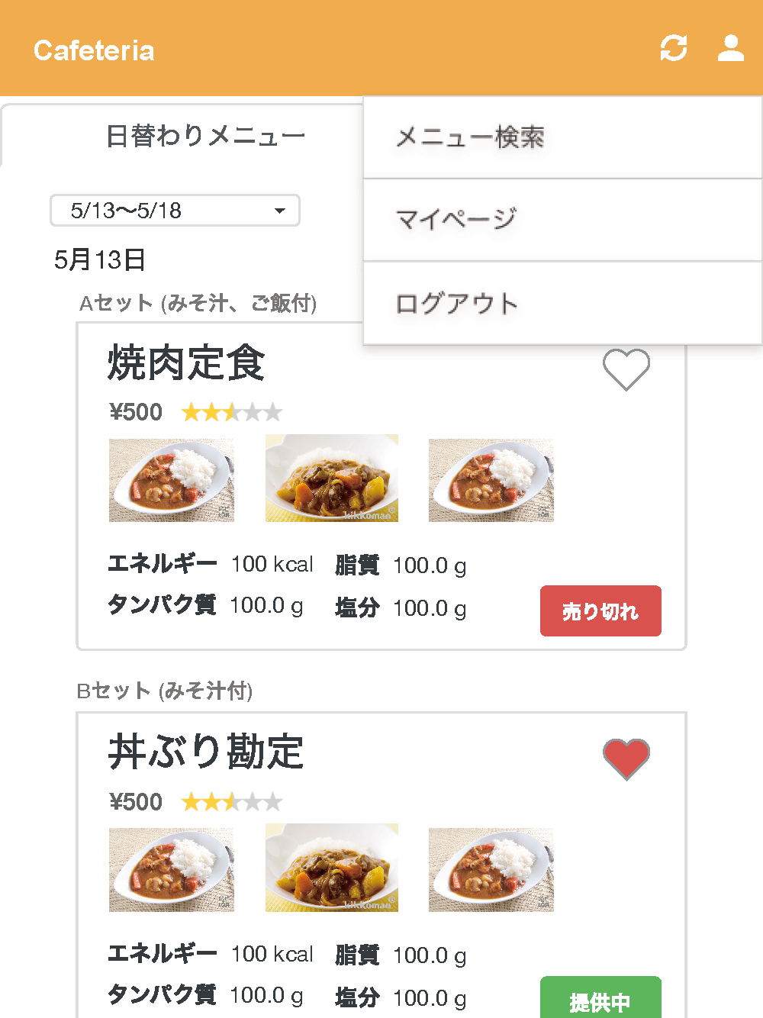
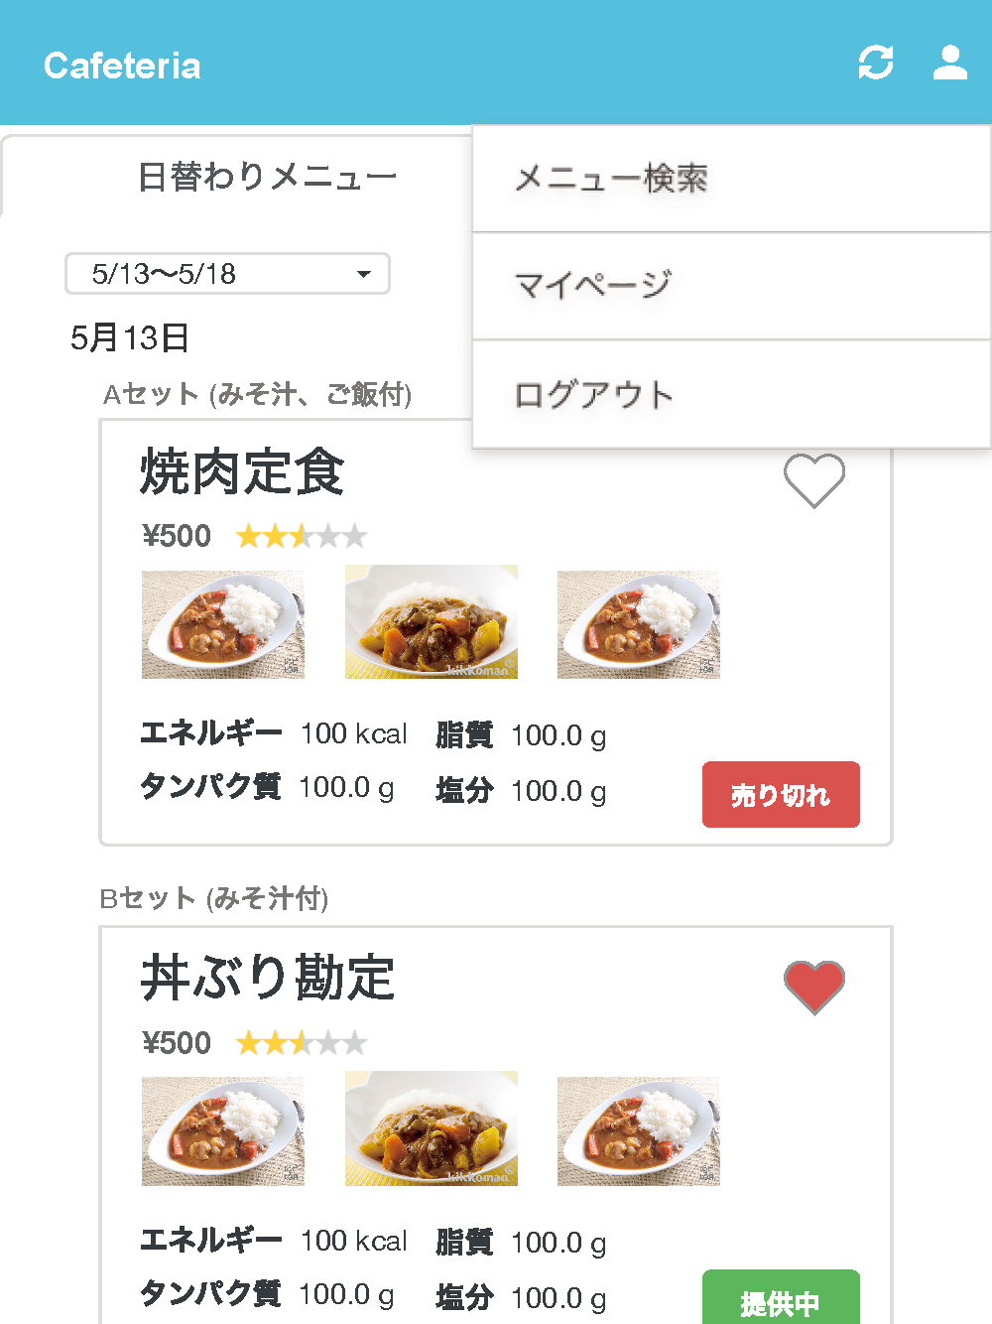
人的資源スライド 8
ユーザインタフェース・メニュー(初期)画面

Slide 8
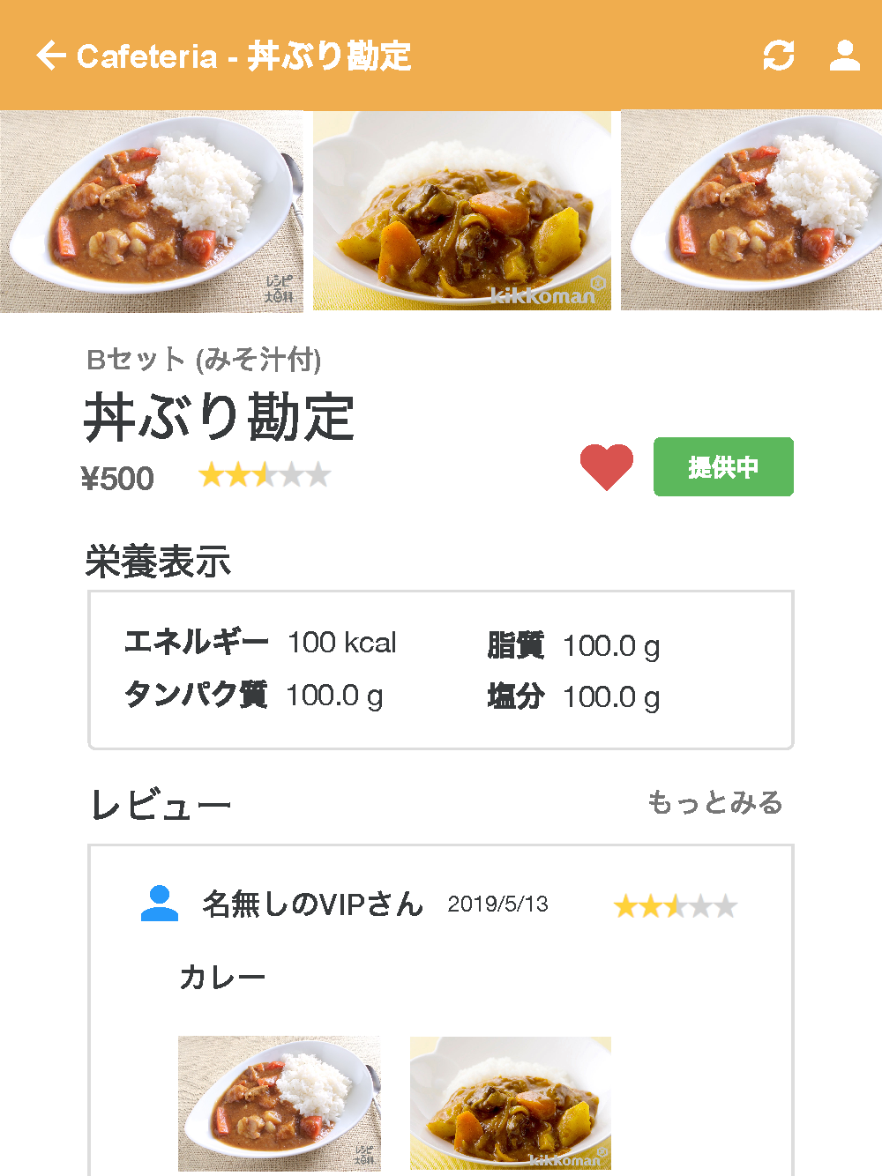
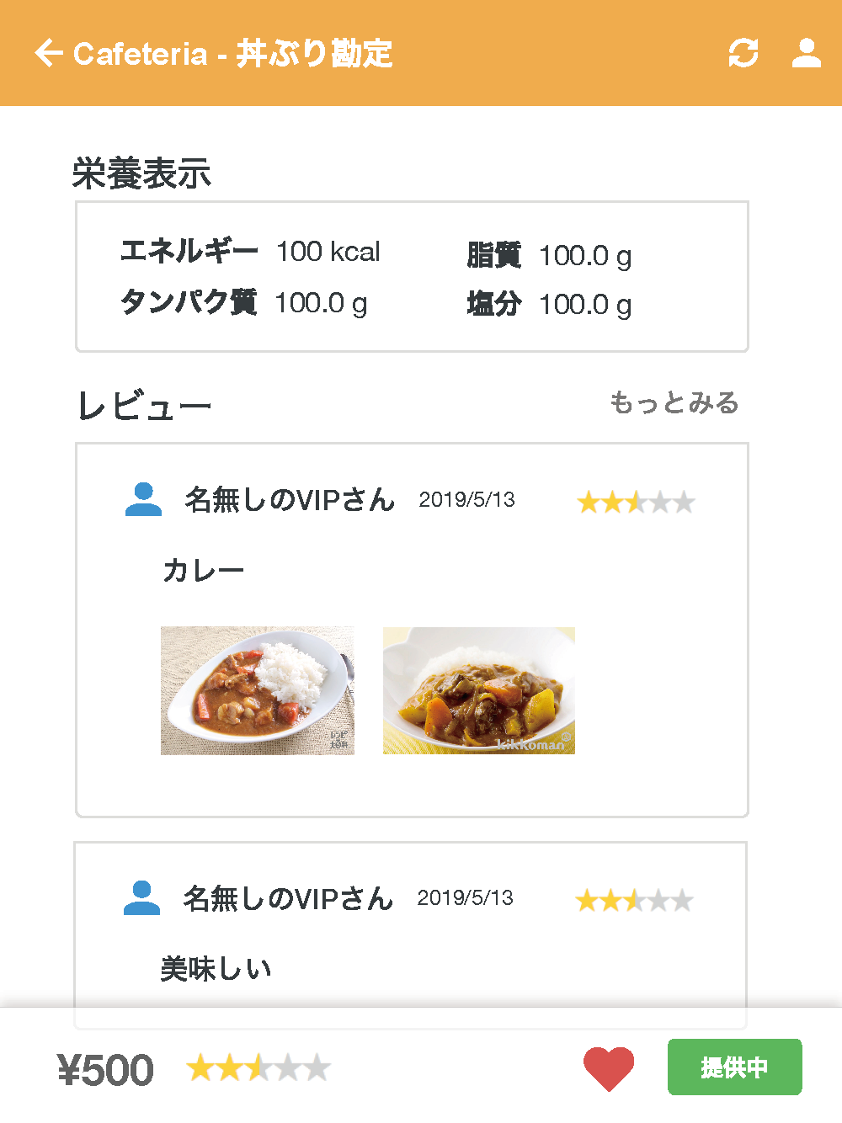
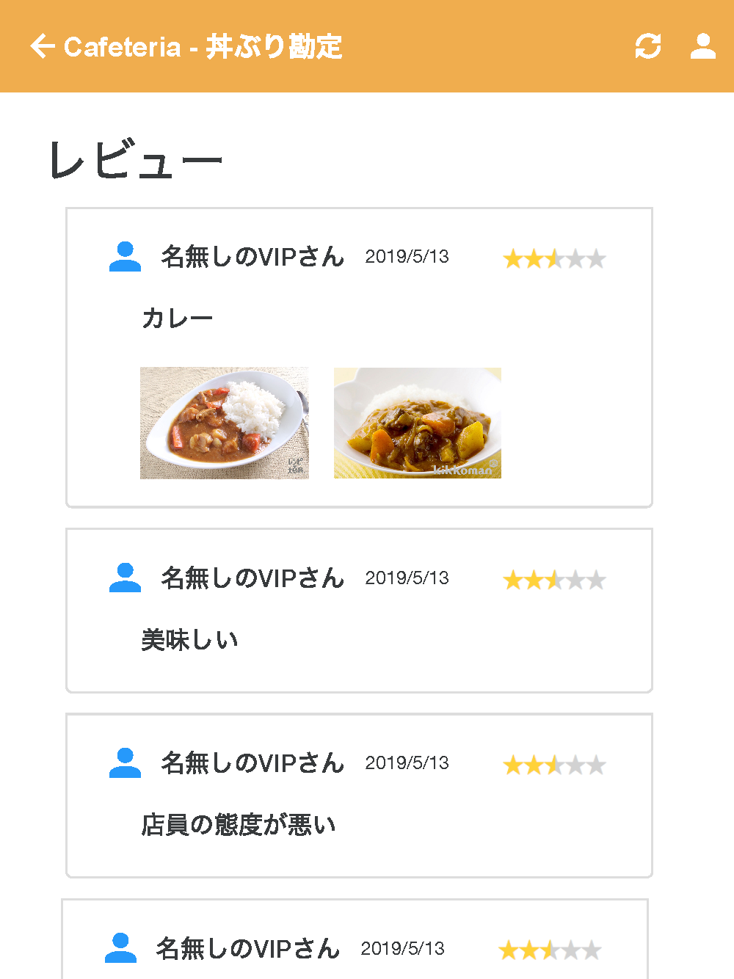
人的資源スライド 8
ユーザインタフェース・詳細画面

Slide 9
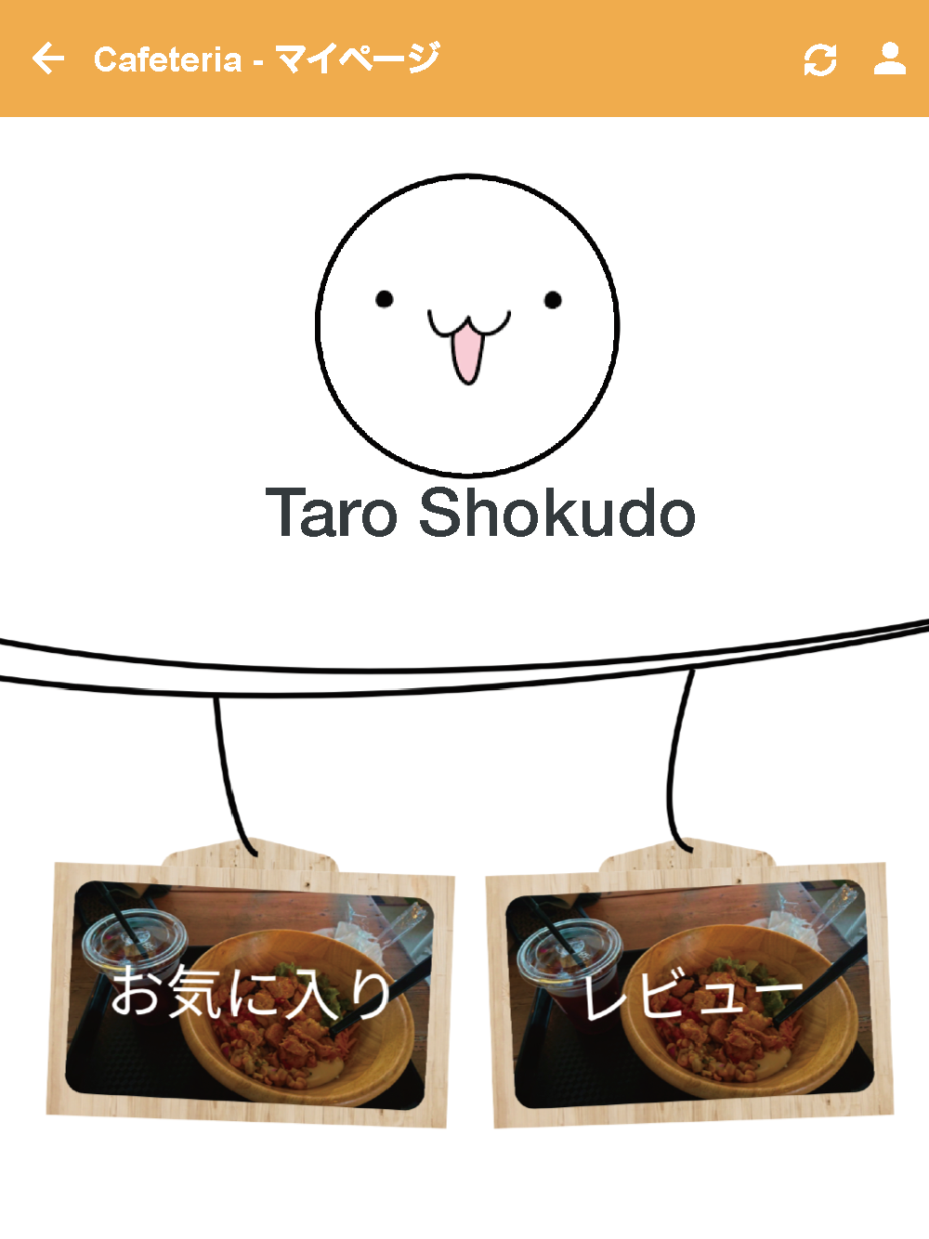
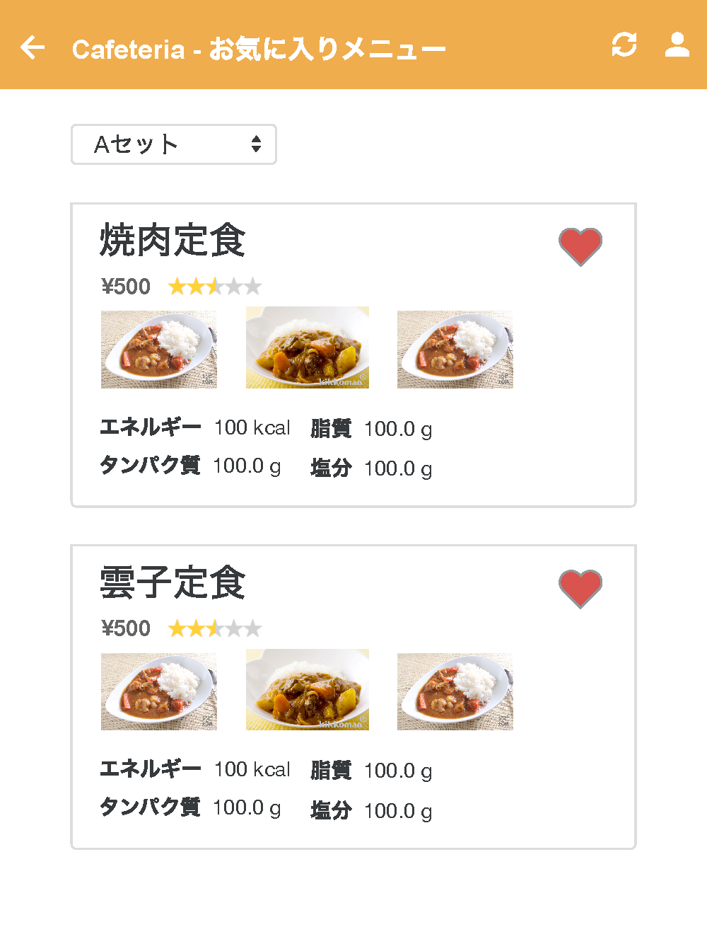
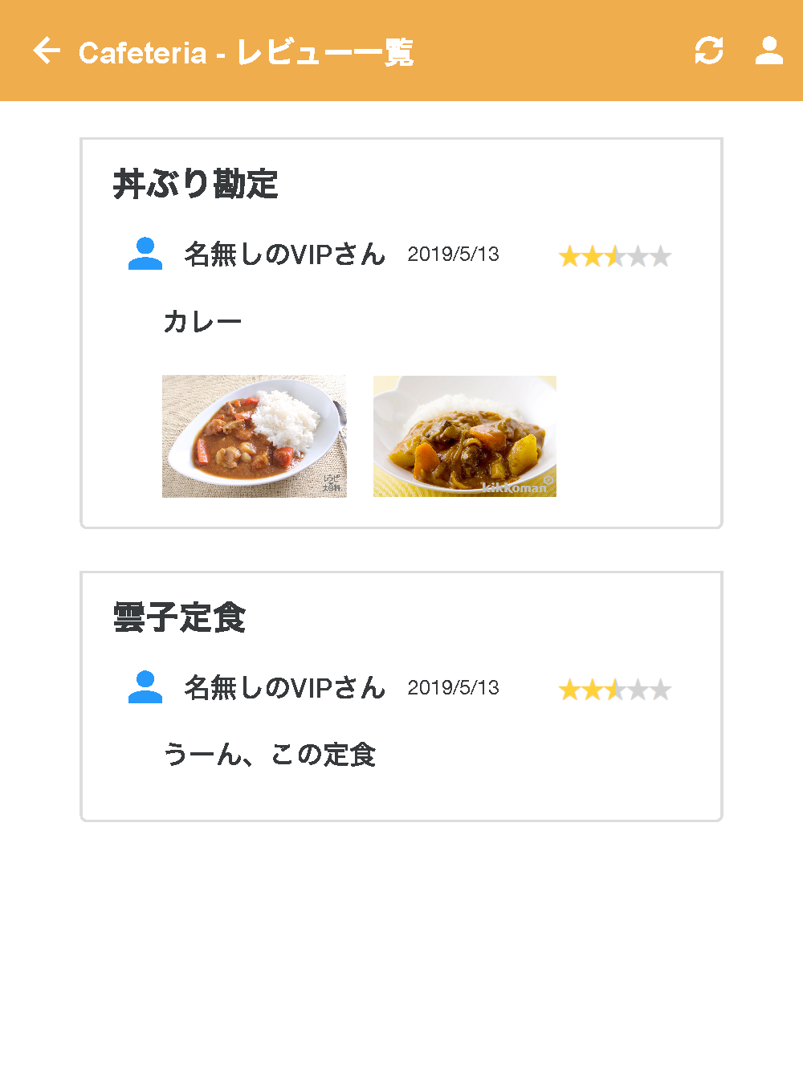
人的資源スライド 8
ユーザインタフェース・マイページ画面

Slide 10
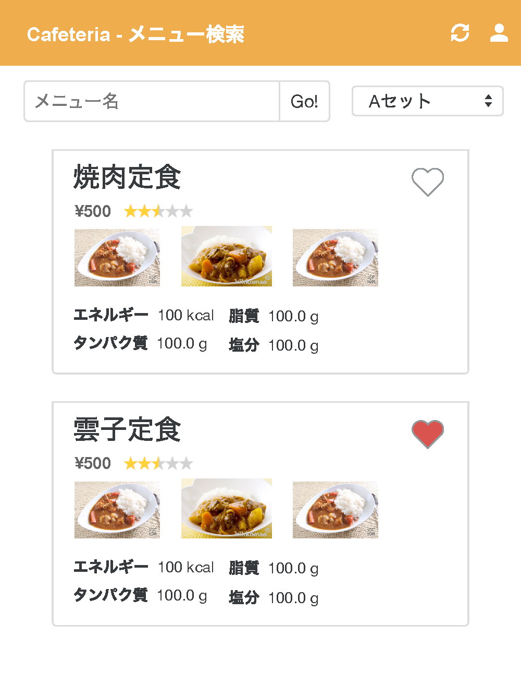
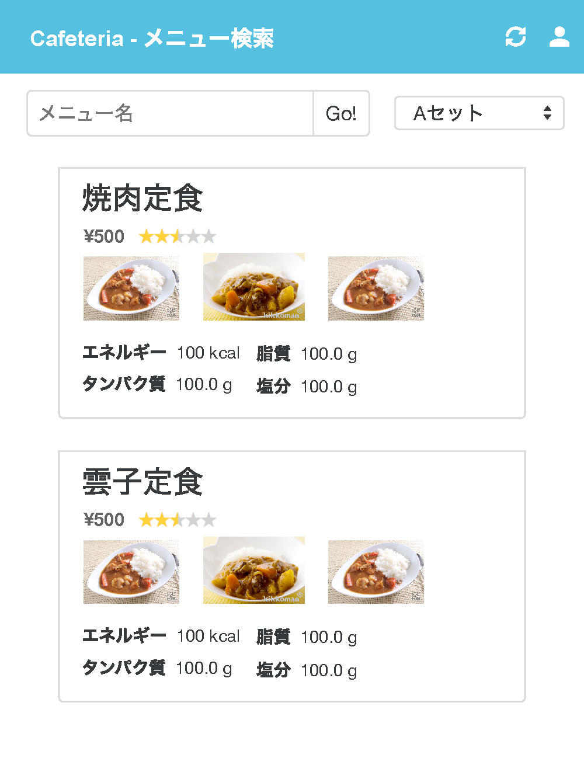
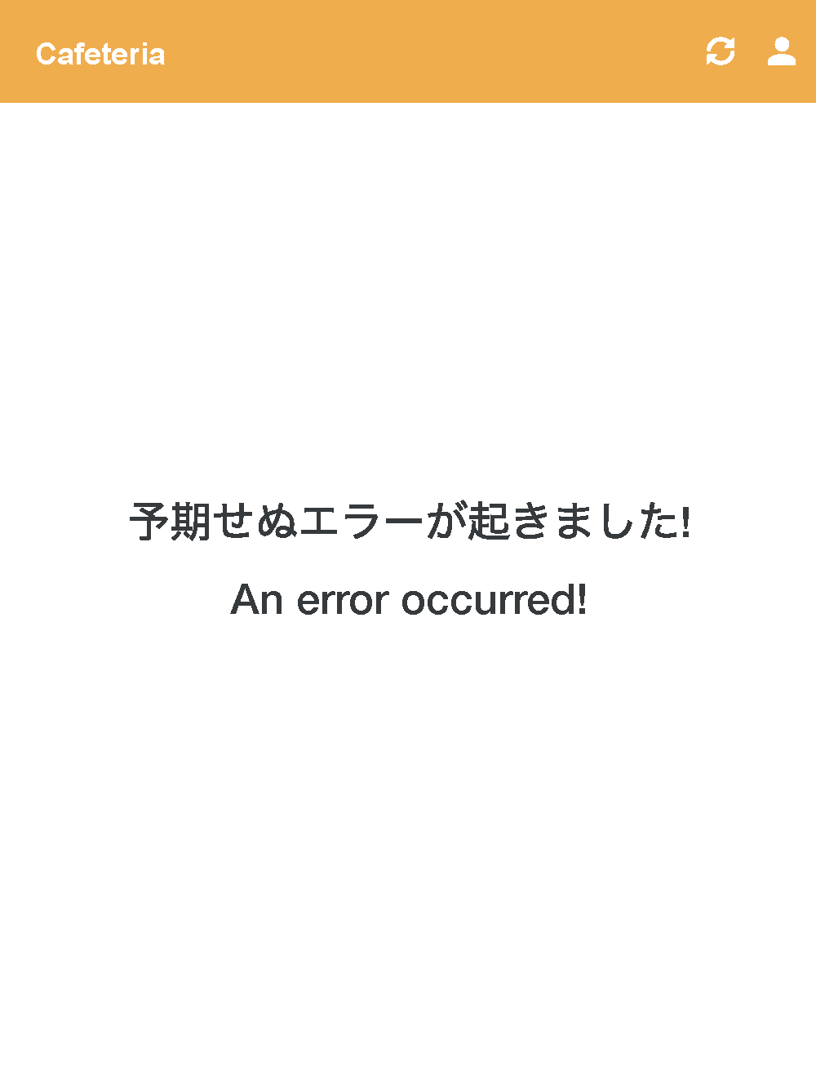
人的資源スライド 8
ユーザインタフェース・その他

Slide 11
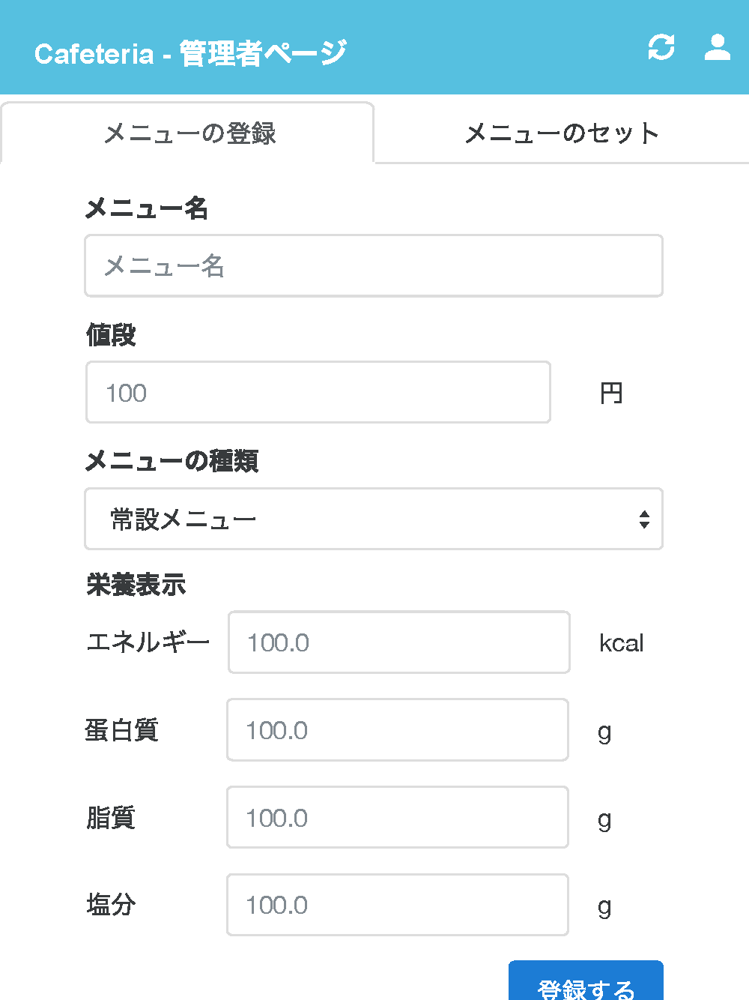
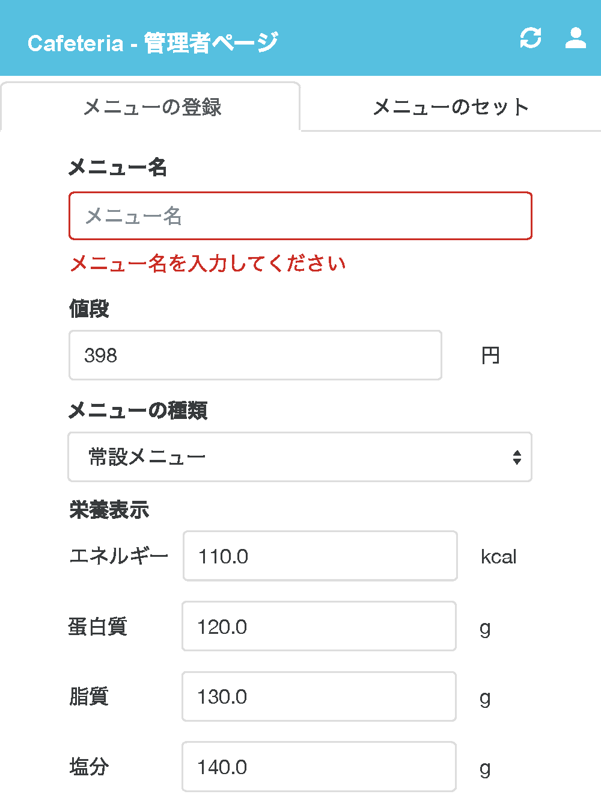
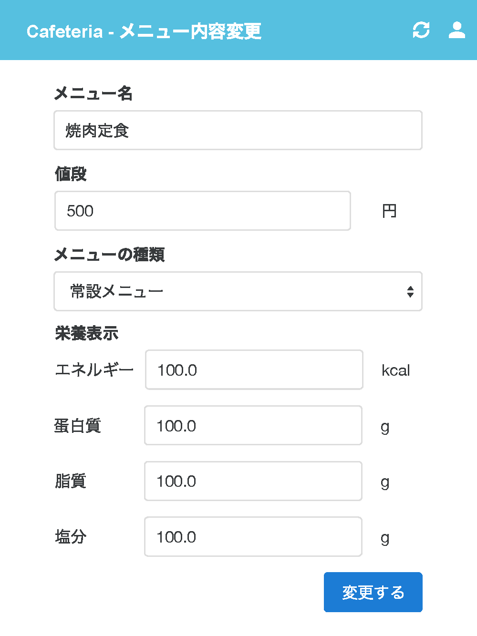
人的資源スライド 8
ユーザインタフェース・管理者画面①

Slide 12
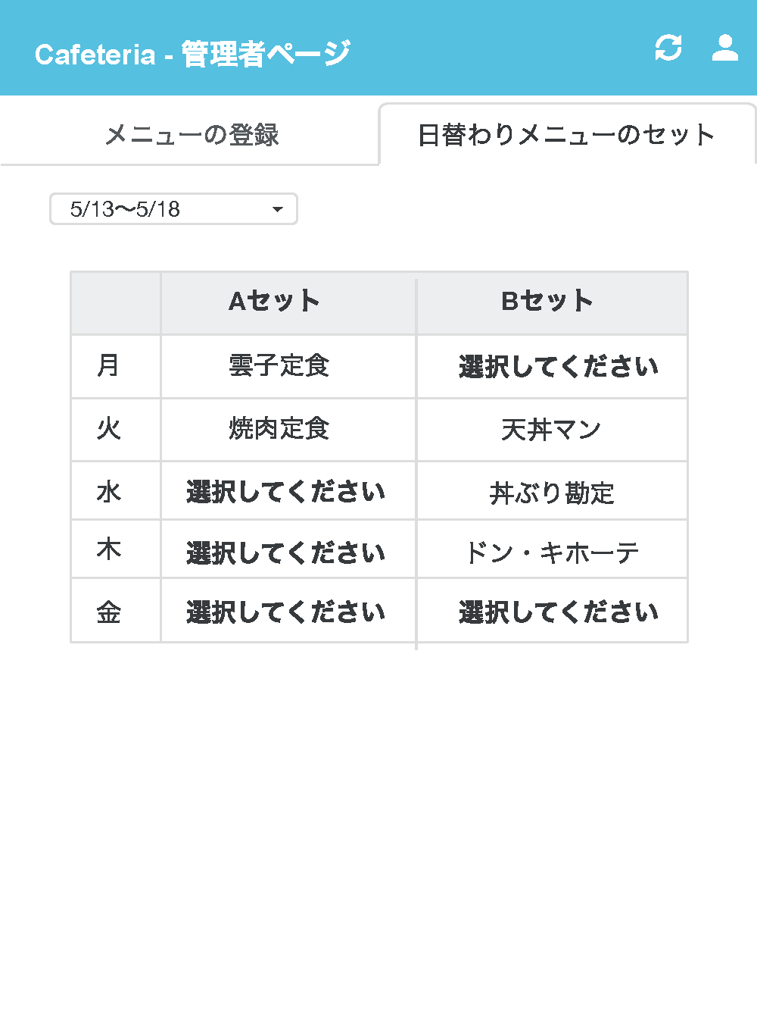
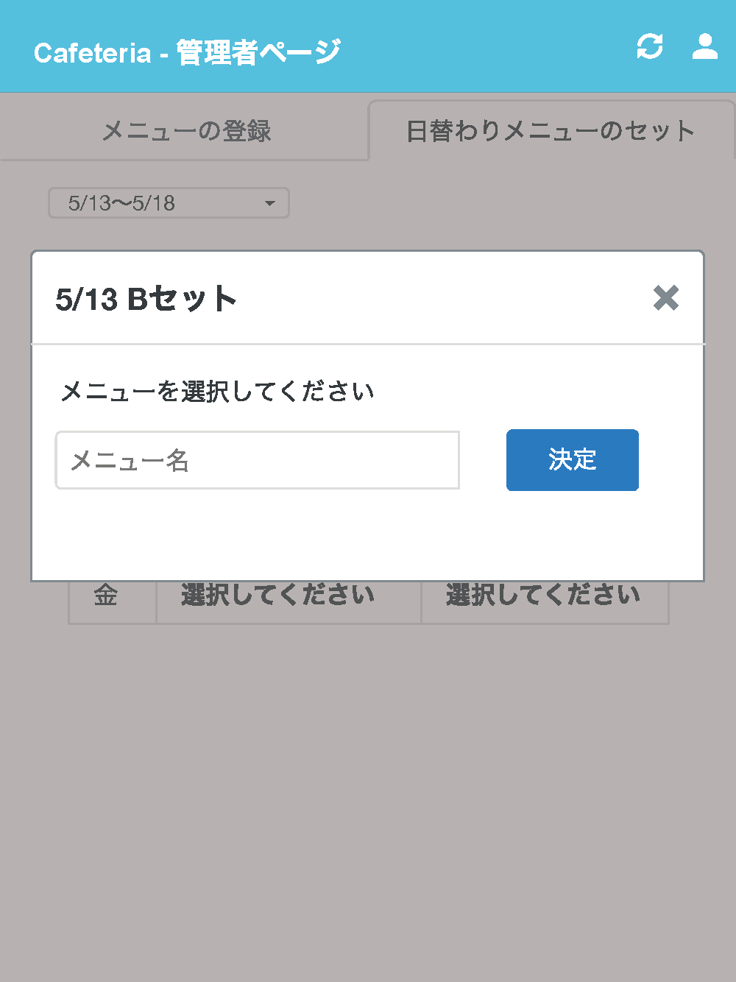
人的資源スライド 8
ユーザインタフェース・管理者画面②

Slide 13
人的資源スライド 8
サーバサイド技術

Slide 14
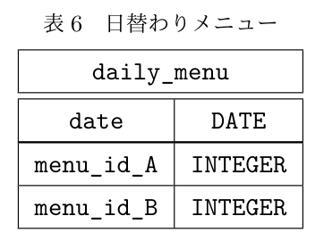
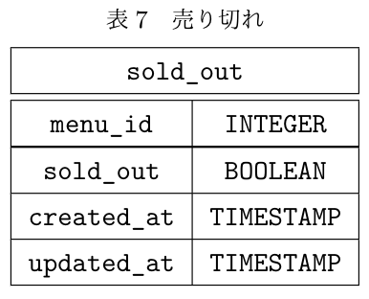
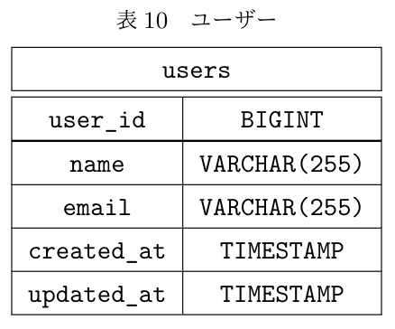
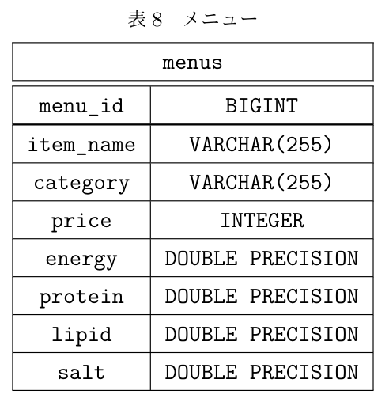
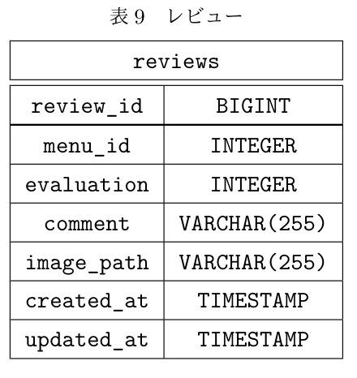
人的資源スライド 8
データベース

Slide 15
人的資源スライド 10
ありがとうございました

